Slide 1
DESARROLLO DE BASE DE DATOS CON MYSQL

Slide 2
DESARROLLO DE BASE DE DATOS CON MYSQL

Slide 3
9
USO DE SENTENCIAS DDL
JOSE FERNANDO GALINDO SUAREZ

Slide 4
OBJETIVOS
Después de completar esta lección usted estará en la capacidad de:
Clasificar los objetos principales de la base de datos.
Revisar la estructura de tabla
Mostrar los tipos de datos que están disponibles para las columnas.
Crear una tabla simple.
Comprender cómo se crean las restricciones en el momento de la creación la tabla.
Describir cómo funcionan los objetos de la base de datos .
JOSE FERNANDO GALINDO SUAREZ

Slide 5
OBJETOS DE BASE DE DATOS
Objeto | Descripción
Tabla | Unidad básica de almacenamiento; compuesta por filas
Vista | Representación de forma lógica subjuegos de datos de una o más tablas.
Indice | Mejora el rendimiento de algunas consultas
Sinónimo | Proporciona nombres alternativos a objetos
JOSE FERNANDO GALINDO SUAREZ

Slide 6
REGLAS DE NOMENCLATURA
Los nombres de las tablas y columnas:
Deben comenzar por una letra.
Solo deben contener A-Z, a-z, 0-9, _,$, #.
No debe duplicar el nombre de otro objeto que sea propiedad del mismo usuario.
No deben ser palabras reservadas
JOSE FERNANDO GALINDO SUAREZ

Slide 7
REFERENCIA A TABLAS DE OTRO USUARIO
Las tablas pertenecientes a otros usuarios no están en el esquema del usuario.
Debe utilizar el nombre del propietario como prefijo de dichas tablas.
Desde el usuario A Desde el usuario B
Select * from B.employees; Select * from A.employees;
JOSE FERNANDO GALINDO SUAREZ

Slide 8
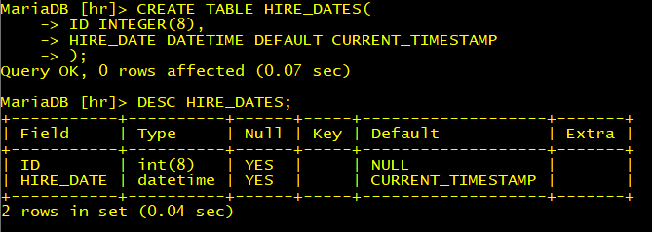
OPCION DEFAULT
Especifica un valor por defecto para una columna durante una inserción.
JOSE FERNANDO GALINDO SUAREZ

Slide 9
TIPOS DE DATOS NUMERICOS
Tipo | Descripción
TINYINT | Datos numéricos de un byte -128
SMALLINT | Datos numéricos de dos bytes -32768
MEDIUMINT | Datos numéricos de tres bytes -8388608
INT o INTEGER | Datos numéricos de cuatro bytes -2147483648
BIGINT | Número entero con o sin signo. Con signo el rango de valores va desde -9.223.372.036.854.775.808 a 9.223.372.036.854.775.807.
FLOAT | Número pequeño en coma flotante de precisión simple. Los valores válidos van desde -3.402823466E+38 a -1.175494351E-38, 0 y desde 1.175494351E-38 a 3.402823466E+38.
JOSE FERNANDO GALINDO SUAREZ

Slide 10
TIPOS DE DATOS NUMERICOS
Tipo | Descripción
xReal, Double | Número en coma flotante de precisión doble. Los valores permitidos van desde -1.7976931348623157E+308 a -2.2250738585072014E-308, 0 y desde 2.2250738585072014E-308 a 1.7976931348623157E+308
DOUBLE | Datos numéricos de ocho bytes
DECIMAL(M,D) | M+2 bytes sí D > 0, M+1 bytes sí D = 0
JOSE FERNANDO GALINDO SUAREZ

Slide 11
TIPOS DE DATOS FECHA
Tipo | Descripción
Date | Tipo fecha, almacena una fecha. El rango de valores va desde el 1 de enero del 1001 al 31 de diciembre de 9999. El formato de almacenamiento es de año-mes-dia
DateTime | Combinación de fecha y hora. El rango de valores va desde el 1 de enero del 1001 a las 0 horas, 0 minutos y 0 segundos al 31 de diciembre del 9999 a las 23 horas, 59 minutos y 59 segundos. El formato de almacenamiento es de año-mes-dia horas:minutos:segundos
TimeStamp | Combinación de fecha y hora. El rango va desde el 1 de enero de 1970 al año 2037. El formato de almacenamiento depende del tamaño del campo
Time | Almacena una hora. El rango de horas va desde -838 horas, 59 minutos y 59 segundos a 838, 59 minutos y 59 segundos. El formato de almacenamiento es de 'HH:MM:SS'
Year | Almacena un año. El rango de valores permitidos va desde el año 1901 al año 2155. El campo puede tener tamaño dos o tamaño 4 dependiendo de si queremos almacenar el año con dos o cuatro dígitos.
JOSE FERNANDO GALINDO SUAREZ

Slide 12
TIPOS DE DATOS DE CADENA
Tipo | Descripción
VARCHAR(tamaño) | Datos de caracteres de longitud variable.
CHAR(tamaño) | Datos de caracteres de longitud fija.
TinyText y TinyBlob | Columna con una longitud máxima de 255 caracteres.
Blob y Text | Un texto con un máximo de 65535 caracteres.
MediumBlob y MediumText | Un texto con un máximo de 16.777.215 caracteres.
LongBlob y LongText | Un texto con un máximo de caracteres 4.294.967.295. Hay que tener en cuenta que debido a los protocolos de comunicación los paquetes pueden tener un máximo de 16 Mb.
Enum | Campo que puede tener un único valor de una lista que se especifica. El tipo Enum acepta hasta 65535 valores distintos
Set | Un campo que puede contener ninguno, uno ó varios valores de una lista. La lista puede tener un máximo de 64 valores.
JOSE FERNANDO GALINDO SUAREZ

Slide 13
RESTRICCIONES (CONSTRAINT)
Las restricciones fuerzan las reglas en el nivel de tablas
Las restricciones evitan el borrado de una tabla si hay dependencias.
Son válidos los siguientes tipos de restricciones:
NOT NULL
UNIQUE
PRIMARY KEY
FOREIGN KEY
CHECK
JOSE FERNANDO GALINDO SUAREZ

Slide 14

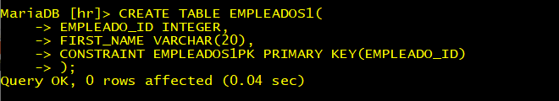
RESTRICCIONES (CONSTRAINT)
Restricciones a nivel de columna
Restricciones a nivel de tabla
JOSE FERNANDO GALINDO SUAREZ

Slide 15
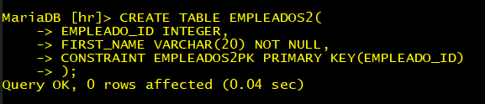
RESTRICCIONES (NOT NULL)
Garantiza que no permita valores nulos en la columna
JOSE FERNANDO GALINDO SUAREZ

Slide 16
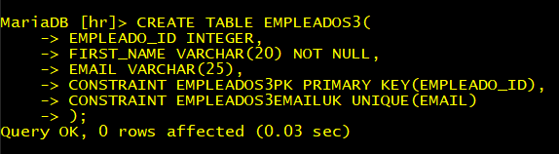
RESTRICCIONES (UNIQUE)
Garantiza que no permita valores repetidos en la columna
JOSE FERNANDO GALINDO SUAREZ

Slide 17
RESTRICCIONES (FOREIGN KEY)
Es la lista de los posibles valores que puede tomar un campo
Estos valores deben estar en otra tabla
En campos de llave primaria
Pueden aceptar valores nulos
Toda relación es llave foránea.
JOSE FERNANDO GALINDO SUAREZ

Slide 18
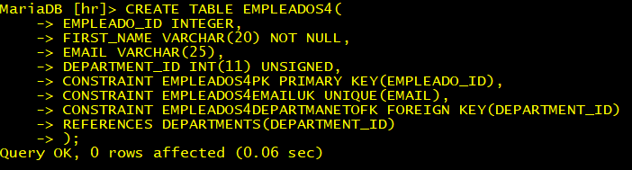
RESTRICCIONES (FOREIGN KEY)
FOREIGN KEY: Define la columna(s) de la tabla secundaria en el nivel de restricción de tabla.
REFERENCES: Identifica la tabla y la(s) columna(s) de la tabla a enlazar.
Las columnas a enlazar deben ser de la llave primaria de la tabla a referenciar.
JOSE FERNANDO GALINDO SUAREZ

Slide 19
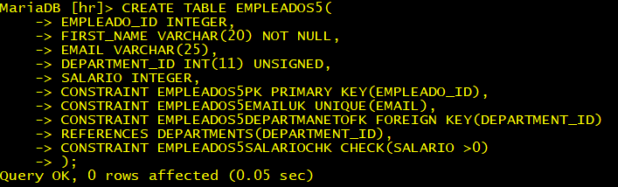
RESTRICCIONES (CHECK)
JOSE FERNANDO GALINDO SUAREZ
NO FUNCIONA

Slide 20
ALTERANDO OBJETOS (ALTER)
Utilice la sentencia ALTER TABLE para:
Agregar una nueva columna
Modificar una columna existente.
Definir un valor por defecto para la nueva columna.
Borrar una columna
Agregar una restricción a una columna.
Borrar una restricción a una tabla;
JOSE FERNANDO GALINDO SUAREZ

Slide 21
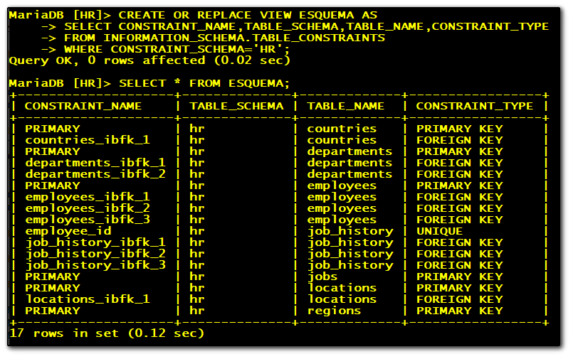
RESTRICCIONES DEL ESQUEMA
CREANDO UNA VISTA
JOSE FERNANDO GALINDO SUAREZ

Slide 22
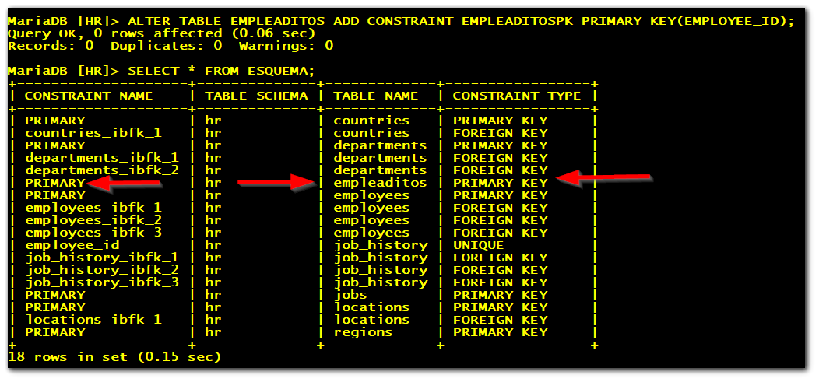
RESTRICCIONES DEL ESQUEMA
CREANDO LLAVE PRIMARIA
JOSE FERNANDO GALINDO SUAREZ

Slide 23
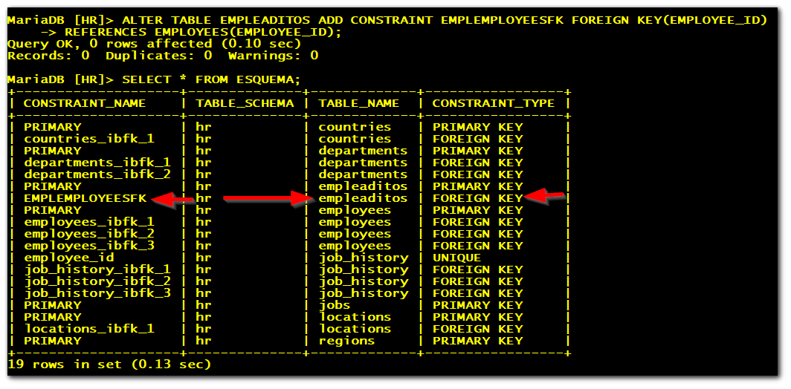
RESTRICCIONES DEL ESQUEMA
CREANDO LLAVE FORANEA
JOSE FERNANDO GALINDO SUAREZ

Slide 24
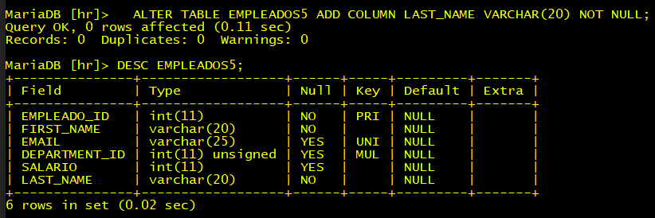
ALTERANDO OBJETOS (ALTER)
ADICIONAR UN CAMPO EN UNA TABLA
JOSE FERNANDO GALINDO SUAREZ

Slide 25
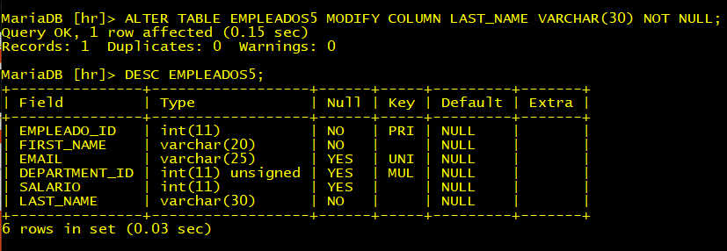
ALTERANDO OBJETOS (ALTER)
MODIFICAR UN CAMPO EN UNA TABLA
JOSE FERNANDO GALINDO SUAREZ

Slide 26
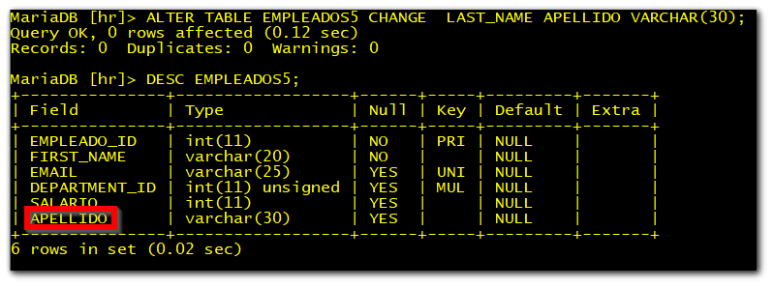
ALTERANDO OBJETOS (ALTER)
RENOMBRAR UN CAMPO EN UNA TABLA
JOSE FERNANDO GALINDO SUAREZ

Slide 27
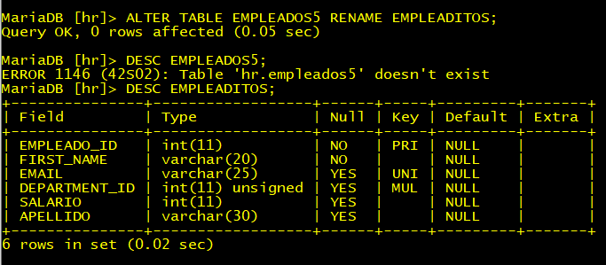
ALTERANDO OBJETOS (ALTER)
RENOMBRAR UNA TABLA
JOSE FERNANDO GALINDO SUAREZ

Slide 28
RESTRICCIONES DEL ESQUEMA
CREANDO UNA VISTA
JOSE FERNANDO GALINDO SUAREZ

Slide 29
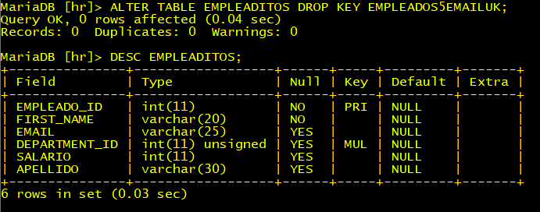
ALTERANDO OBJETOS (ALTER)
BORRANDO UN CONSTRAINT UNIQUE DE UNA TABLA
JOSE FERNANDO GALINDO SUAREZ

Slide 30
ALTERANDO OBJETOS (ALTER)
BORRANDO UN CONSTRAINT FOREIGN KEY DE UNA TABLA
JOSE FERNANDO GALINDO SUAREZ

Slide 31
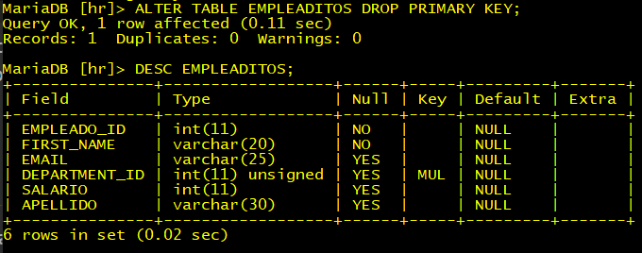
ALTERANDO OBJETOS (ALTER)
BORRANDO UN CONSTRAINT PRIMARY KEY DE UNA TABLA
JOSE FERNANDO GALINDO SUAREZ

Slide 32

ALTERANDO OBJETOS (ALTER)
BORRANDO UNA TABLA
JOSE FERNANDO GALINDO SUAREZ

Slide 33
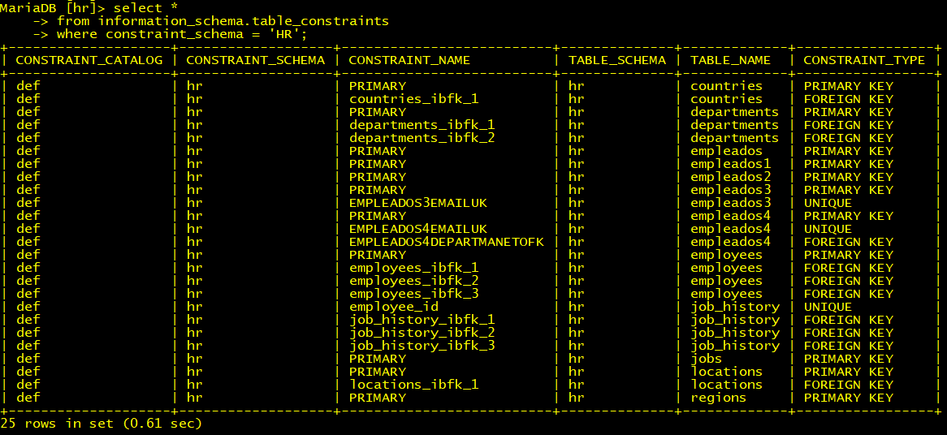
LISTAR CONSTRAINT
JOSE FERNANDO GALINDO SUAREZ

Slide 35
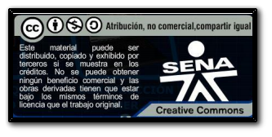
CRÉDITOS
Realizado por el instructor José Fernando Galindo Suárez
jgalindos@sena.edu.co 2020
JOSE FERNANDO GALINDO SUAREZ

